Slide 1
How to Predict Obstructive Sleep Apnea 怎样预测睡眠呼吸暂停
姜明泽
2024年9月

Slide 2
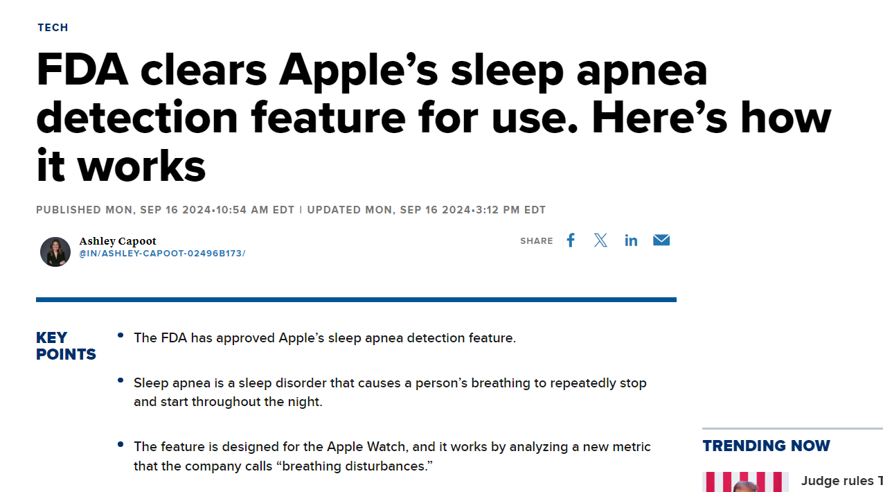
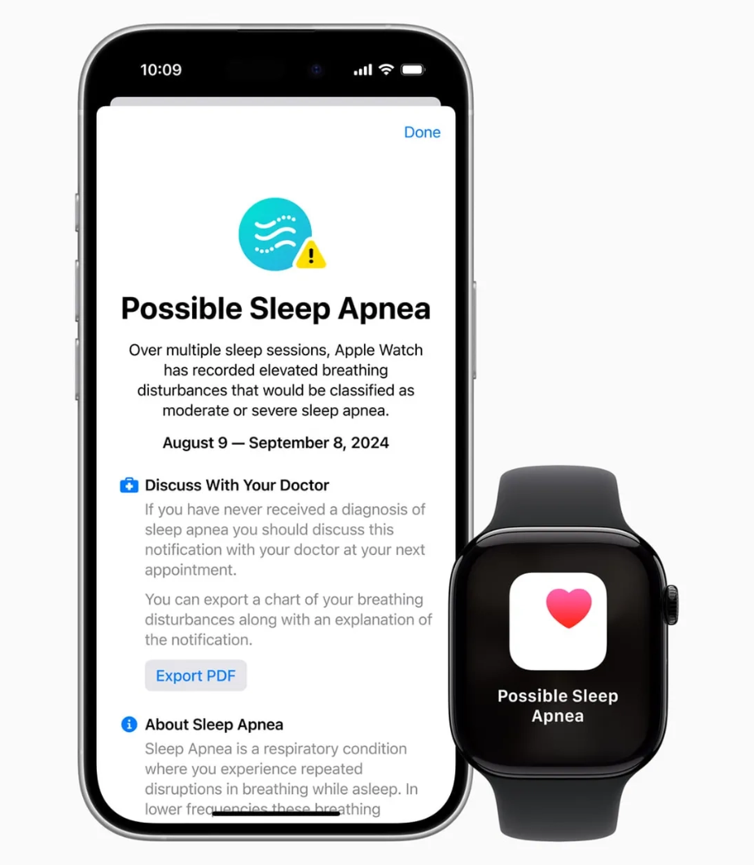
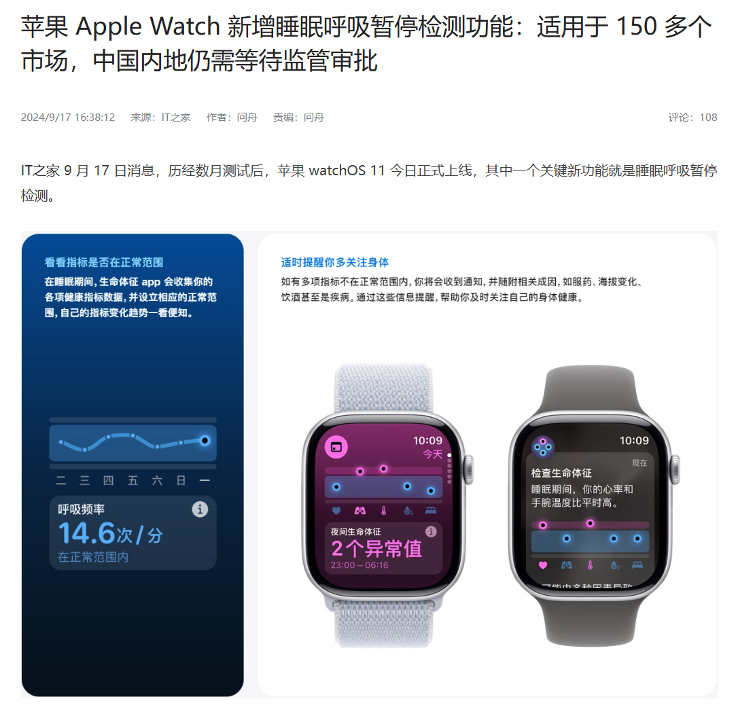
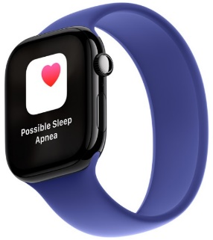
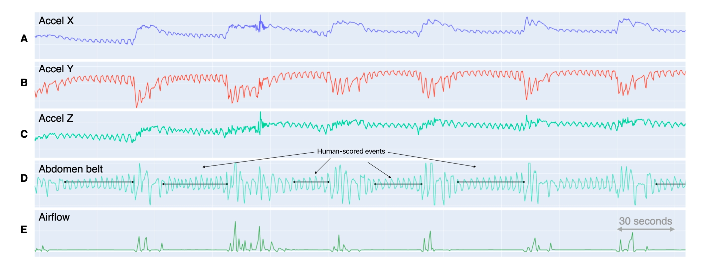
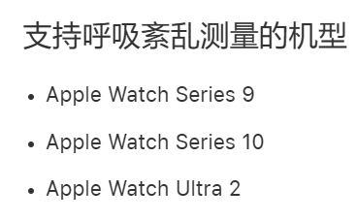
Apple检测OSA
内容简介
传统方法
实验结果
拓展方案
总结讨论
Apple Watch的睡眠呼吸暂停检测功能则是利用了手表内置的加速度计，这个功能通过监测手腕上的微小运动变化，以识别那些与正常呼吸模式中断相关的现象-呼吸紊乱，如果这样的干扰在多个晚上频繁出现，那么它们就可能是睡眠呼吸暂停的征兆
Apple Watch会收集30天的数据作为基准，进行对比分析；如果用户持续出现中度至重度睡眠呼吸暂停的迹象，它会发出警报
呼吸紊乱并不等同于 AHI
https://www.apple.com.cn

Slide 3
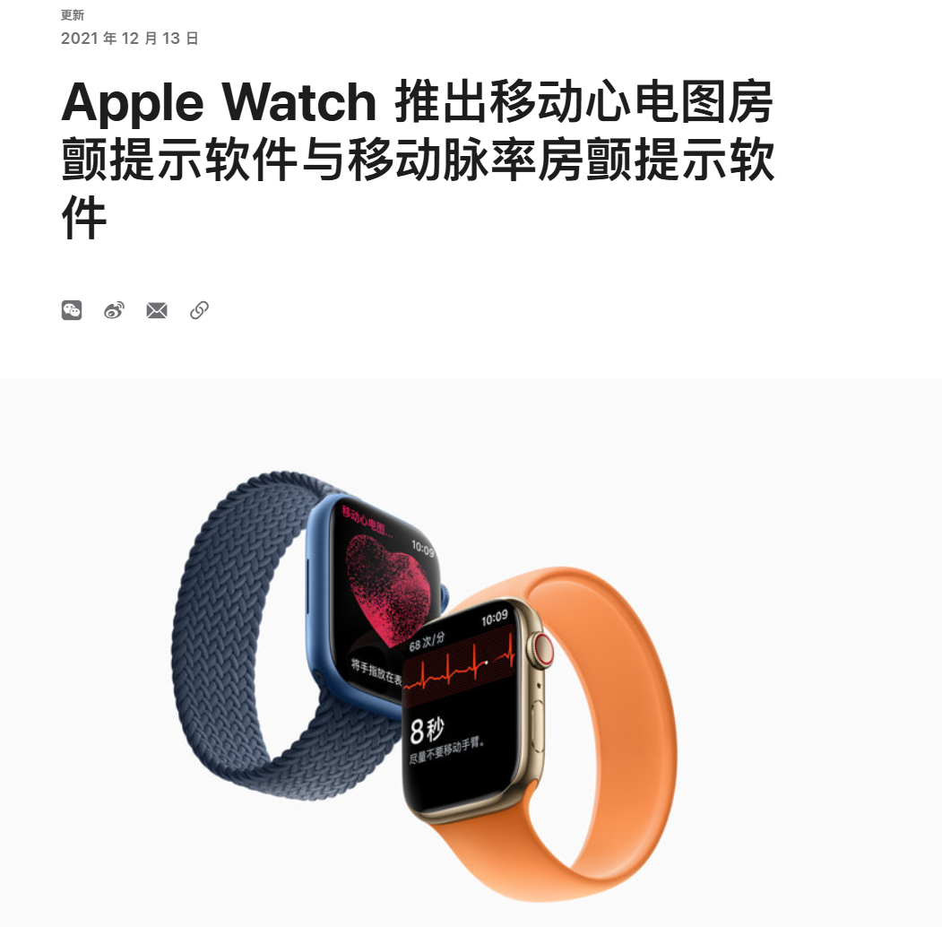
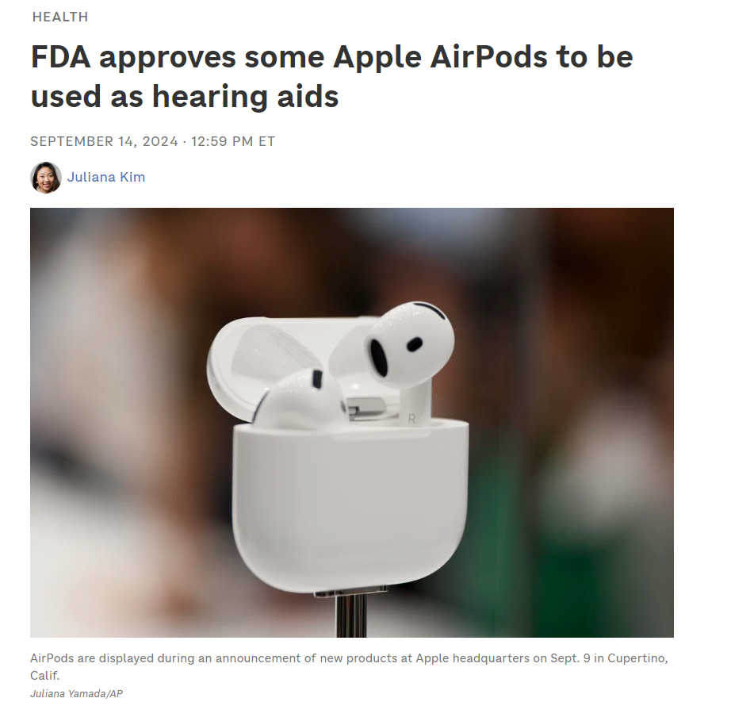
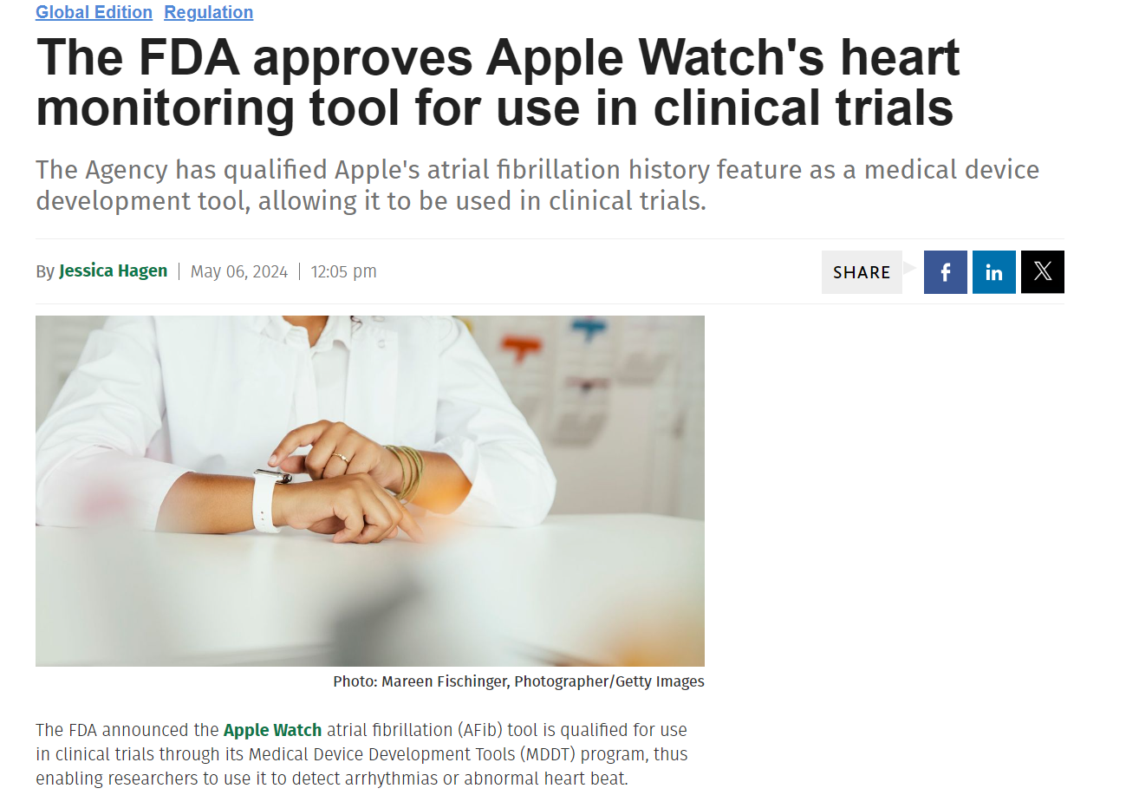
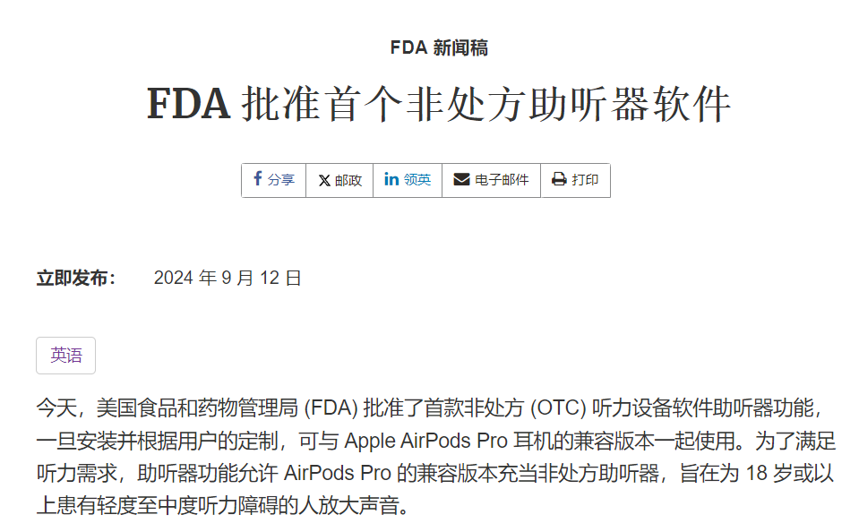
FDA批准产品
内容简介
传统方法
实验结果
拓展方案
总结讨论
https://www.fda.gov

Slide 4
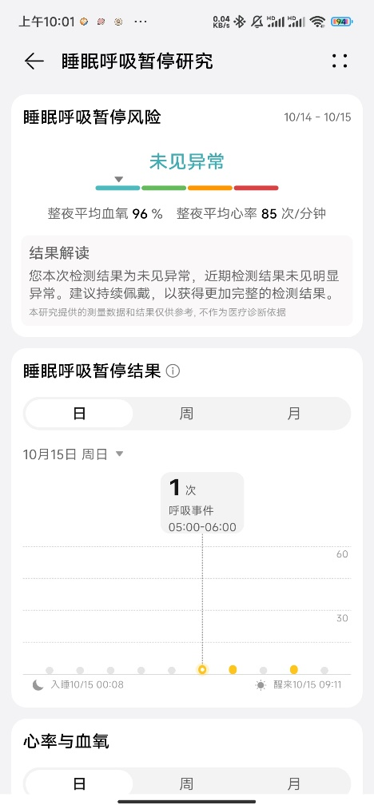
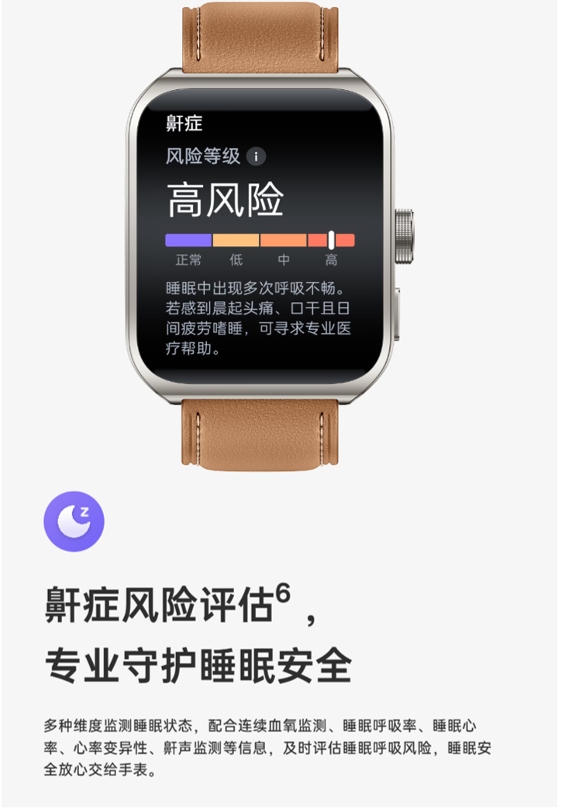
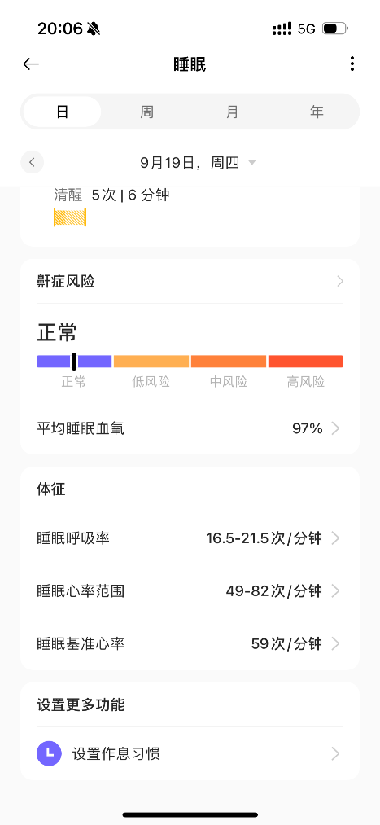
友商产品
内容简介
传统方法
实验结果
拓展方案
总结讨论
睡眠呼吸暂停检测功能待后续 OTA 升级支持。测量数据和结果仅供参考，不直接作为临床诊断的依据；不适用于 18 周岁以下用户。配合 iOS 设备暂不支持此功能。
手机鼾声监测仅支持 Android 8 及以上版本的手机，暂不支持 iOS 系统。鼾症风险评估结果仅供参考，不作为医疗诊断依据。
https://www.huawei.com & https://www.oppo.com

Slide 5
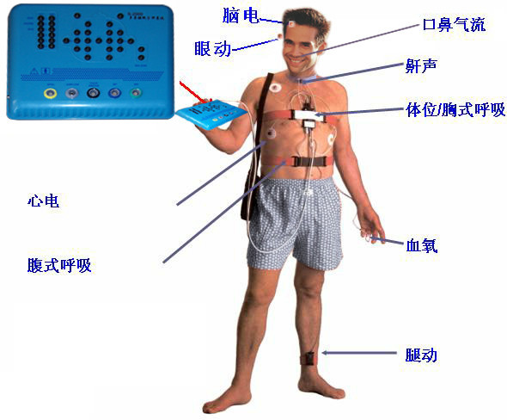
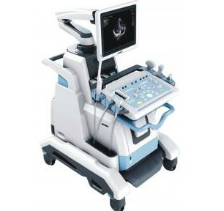
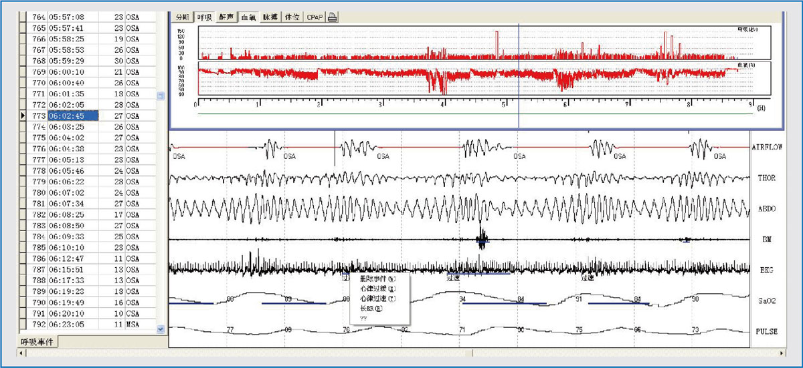
传统方法
内容简介
传统方法
实验结果
拓展方案
总结讨论
多导睡眠监测(polysomnography，PSG)：是在睡眠监测室中应用多导睡眠仪( polysomnograph )持续同步采集、记录和分析多项睡眠生理参数及病理事件的一项检查技术。
多导睡眠监测采集和记录的参数包括脑电图、眼动电图、肌电图、心电图、口鼻气流、鼾声、呼吸运动、脉氧饱和度、体位等，还可以添加视音频监测、食管压力、食管pH值、经皮或呼气末二氧化碳分压、勃起功能等参数。这些参数以曲线、数字、图像以及视音频等形式显示并形成可判读分析的信息数据，即多导睡眠图(polysomnogram)。多导睡眠监测是分析睡眠结构、评估睡眠疾病的常用客观检查，是睡眠医学临床和科研的基本工具。
中国成人多导睡眠监测技术操作规范及临床应用专家共识[J].中华医学杂志, 2018

Slide 6
传统方法
内容简介
传统方法
实验结果
拓展方案
总结讨论
睡眠中心内有人值守的多导睡眠监测（PSG）是经典的睡眠呼吸障碍的诊断方法。与PSG相比，家庭睡眠呼吸暂停监测（home sleep apnea test，HSAT）具有便捷、舒适、可及性高及监测费用低的优点，尤其是在医疗资源有限的情况下，或者患者无法或不愿离家或医疗照护机构前往睡眠中心进行PSG监测的情况下，优势更为明显。伴随监测技术的进步以及OSA患者诊疗需求的增加，采用不同种类生物信号采集技术的HSAT设备越来越广泛地应用于临床。
分型 | 参数 | 体位 | 腿动 | 值守 | 干预 | 类型
1型 | 至少7个：脑电图、眼电图、下颌肌电图、心电图、气流、呼吸努力、脉氧饱和度 | 记录或客观监测 | 肌电图或运动传感器 | 有 | 是 | PSG
2型 | 至少7个：脑电图、眼电图、下颌肌电图、心率或心电图、气流、呼吸努力、脉氧饱和度 | 可选择记录 | 可选择记录 | 无 | 否 | HSAT
3型 | 至少4个：通气（呼吸运动和气流）、心率或心电图、脉氧饱和度 | 可选择记录 | 可选择记录 | 无 | 否 | HSAT
4型 | 1~2个：通常是脉氧饱和度、气流或呼吸运动 | 无记录 | 无记录 | 无 | 否 | HSAT
成人家庭睡眠呼吸暂停监测临床规范应用专家共识[J].中华结核和呼吸杂志, 2022

Slide 7
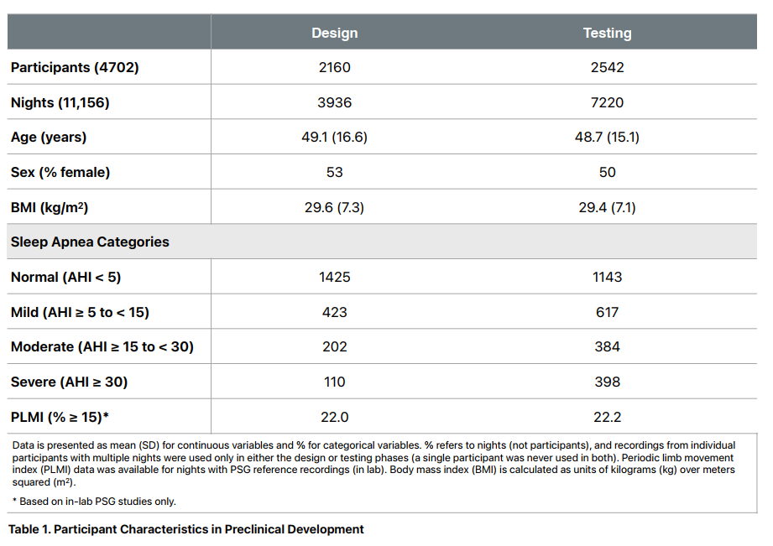
Apple算法设计
内容简介
传统方法
实验结果
拓展方案
总结讨论
实验人员的组成（种族和族裔）
White (70.7% and 69.1%),
Black (9.0% and 8.9%),
Asian (11.4% and 13.5%),
Hispanic (7.2% and 7.6%).
采集数据
受试者佩戴Apple Watch手表，同时进行一晚的实验室多导睡眠监测(PSG)，或居家进行一到四晚家庭睡眠呼吸暂停监测（HSAT）
评分标注
由技术人员对数据进行评分，根据美国睡眠医学会（AASM）标准为呼吸暂停和低通气（4%氧饱和度）进行标注
算法设计数据集与测试集相互独立
Estimating Breathing Disturbances and Sleep Apnea Risk from Apple Watch | September 2024

Slide 8
Apple算法设计
内容简介
传统方法
实验结果
拓展方案
总结讨论
识别逻辑
30天不少于10个夜晚发生呼吸紊乱事件
检查其中是否有超过50%的值升高
如果是，该算法会通知用户可能出现睡眠呼吸暂停
为了避免出现误报的可能性，优先考虑特异性而不是灵敏性。
特异性：没有中度至重度睡眠呼吸暂停的人中不会收到通知的百分比
灵敏度：算法正确识别的中度至重度睡眠呼吸暂停参与者的百分比。
长期降低假阳率，同时维持真阳率
测试结果
灵敏度：66.6%
特异性：95.9%
Estimating Breathing Disturbances and Sleep Apnea Risk from Apple Watch | September 2024

Slide 9
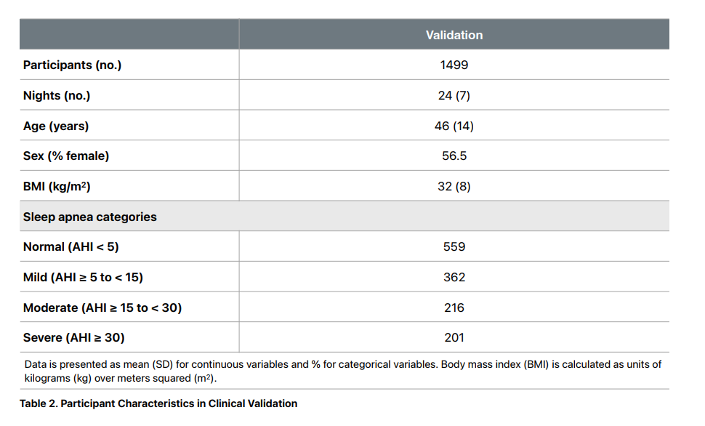
Apple临床验证
内容简介
传统方法
实验结果
拓展方案
总结讨论
数据采集与双盲处理
参与者佩戴 Apple Watch 30 个晚上，并使用3型 HSAT 设备进行至少两个晚上的 HSAT 记录做基准
由两名技术人员对HSAT 记录进行评分
由一名睡眠临床医生对评分结果修正
选取两个HSAT中评分高的值作为基准
Estimating Breathing Disturbances and Sleep Apnea Risk from Apple Watch | September 2024

Slide 10
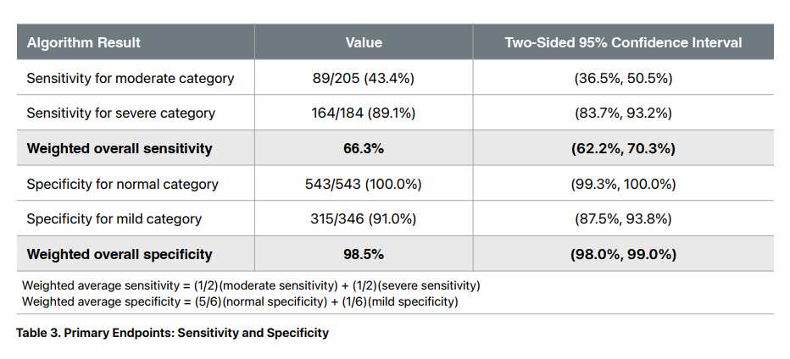
Apple临床验证
内容简介
传统方法
实验结果
拓展方案
总结讨论
数据采集与双盲处理
参与者佩戴 Apple Watch 30 个晚上，并使用3型 HSAT 设备进行至少两个晚上的 HSAT 记录做基准
由两名技术人员对HSAT 记录进行评分
由一名睡眠临床医生对评分结果修正
选取两个HSAT中评分高的值作为基准
流行病学加权结果
灵敏度：66.3% (95% CI: 62.2% to 70.3%)
特异性：98.5% (95% CI: 98.0% to 99.0%)
Estimating Breathing Disturbances and Sleep Apnea Risk from Apple Watch | September 2024

Slide 11
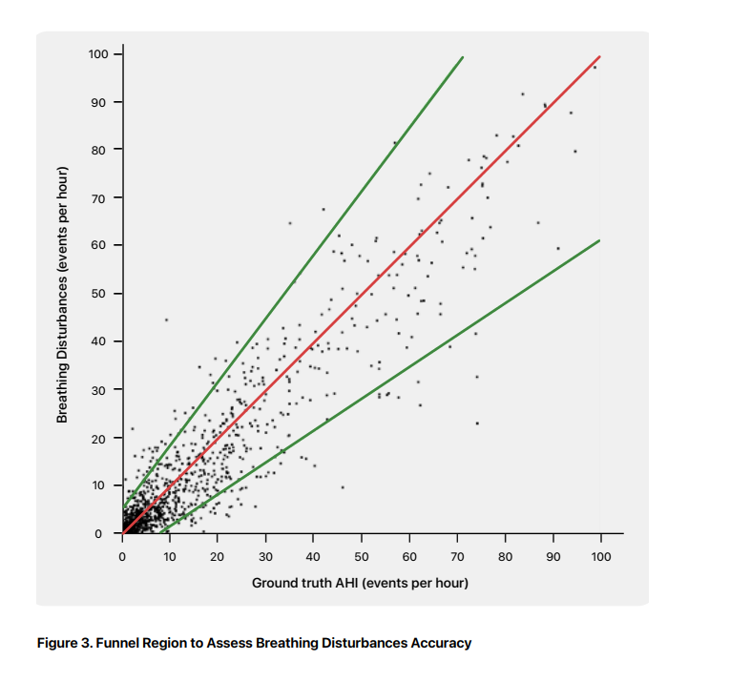
Apple临床结果
内容简介
传统方法
实验结果
拓展方案
总结讨论
误差容忍度考量
91.4%
灵敏度与特异性
正常参与人员的特异性：100%（95% CI: 99.3% to 100%）
表明所有算法结果为“阳性”的参与者至少患有轻度睡眠呼吸暂停
重度睡眠呼吸暂停的灵敏度：89.1%（95% CI: 83.7% to 93.2%）
表明大多数严重病例都得到了识别
Estimating Breathing Disturbances and Sleep Apnea Risk from Apple Watch | September 2024

Slide 12
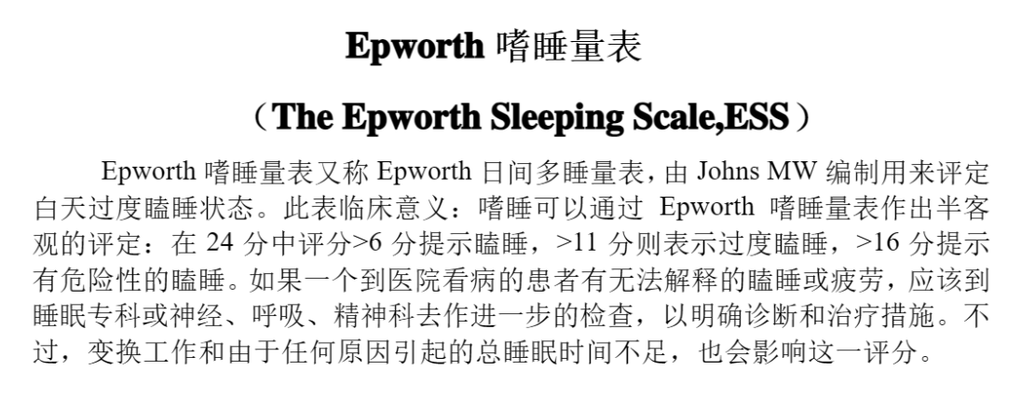
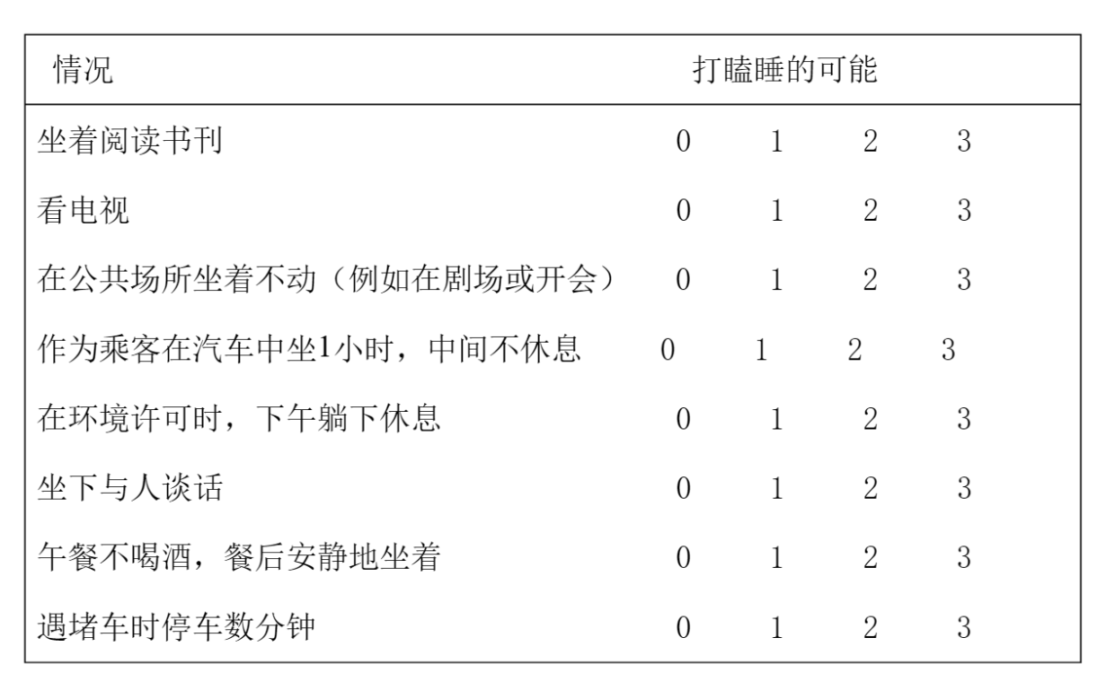
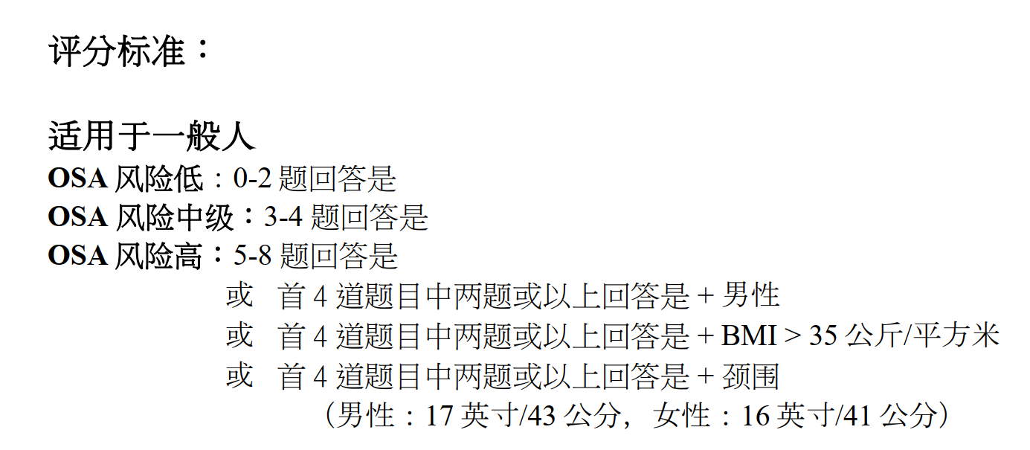
问卷调查
内容简介
传统方法
实验结果
拓展方案
总结讨论
通过问卷筛查高危 OSA 患者是一种简单和实用的方法，常用的问卷包括Epworth嗜睡量表、STOP-Bang问卷等。

Slide 13
影像建模仿真
内容简介
传统方法
实验结果
拓展方案
总结讨论
Evaluation of human obstructive sleep apnea using computational fluid dynamics[J].Communications Biology, 2019

Slide 14
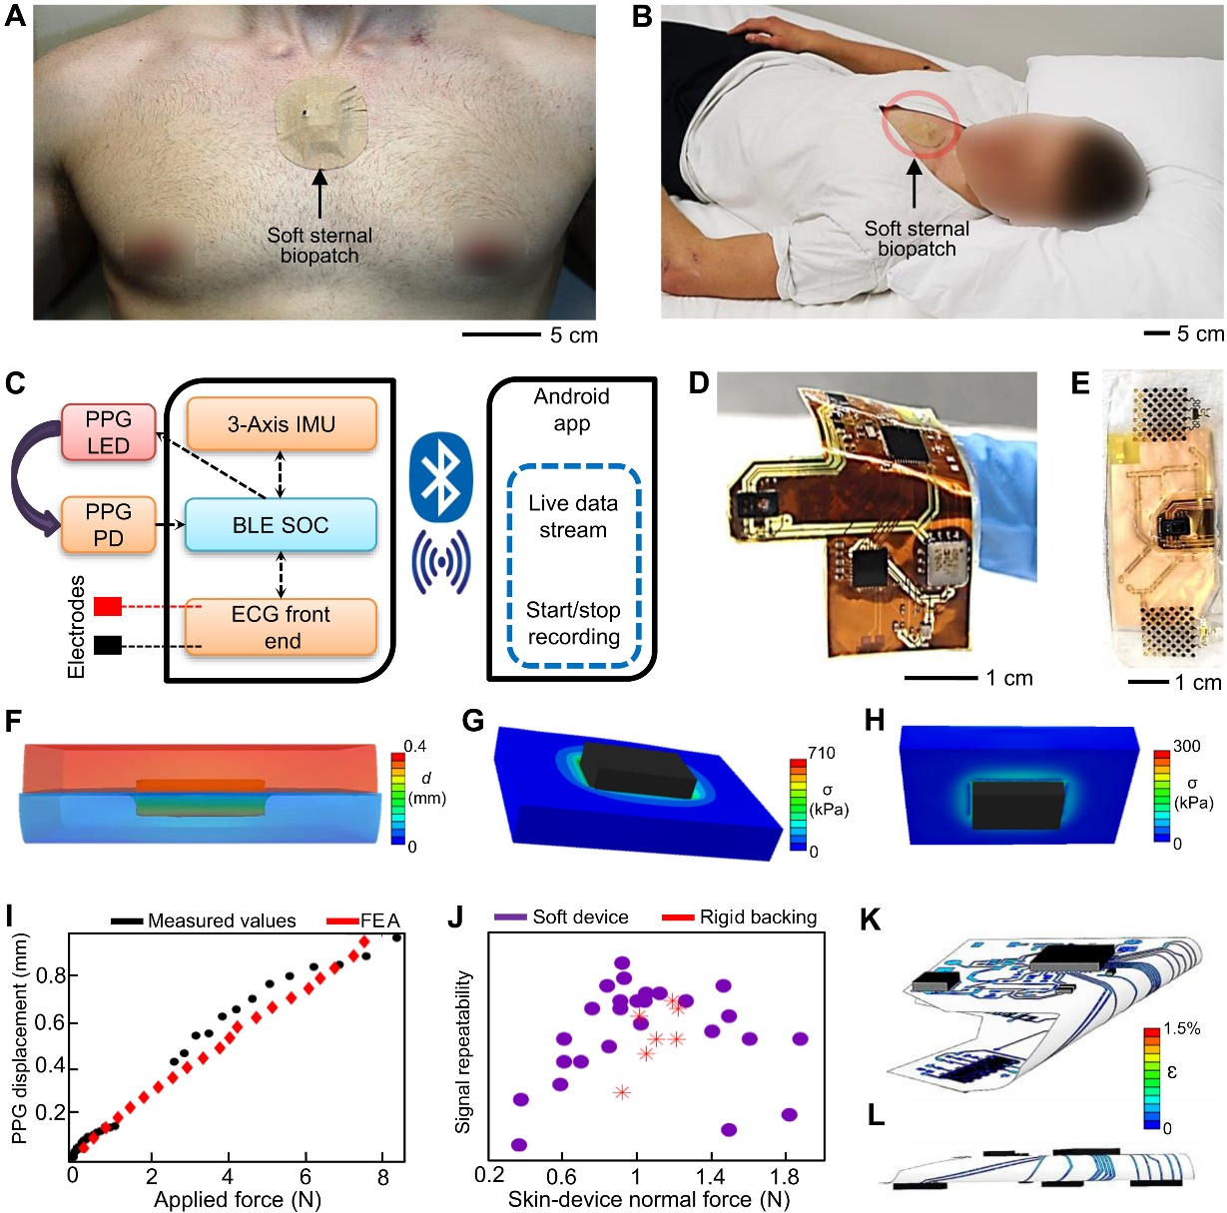
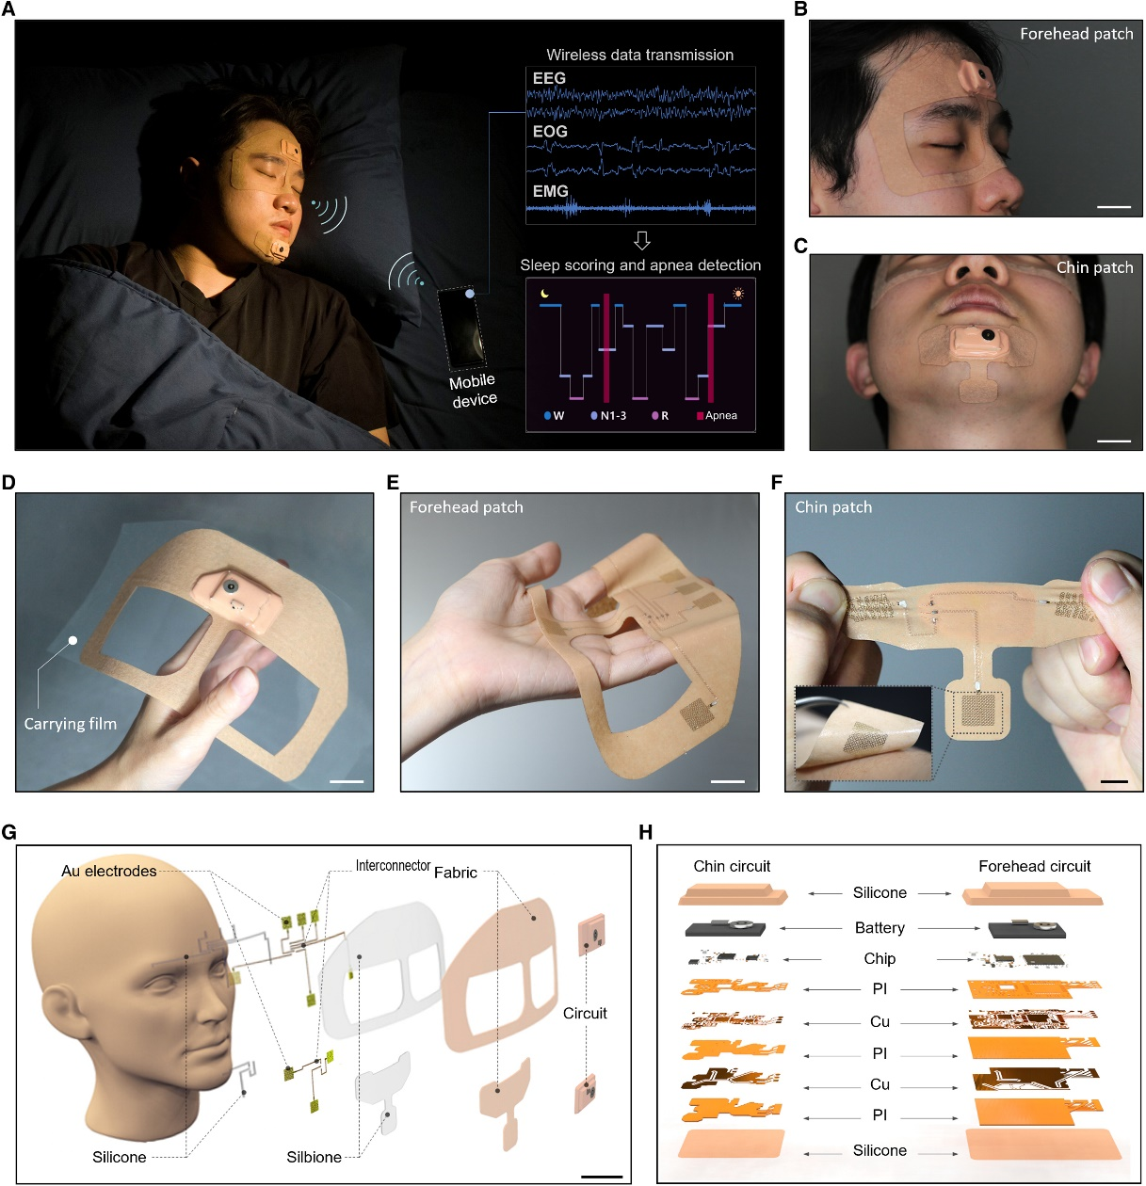
多维传感器
内容简介
传统方法
实验结果
拓展方案
总结讨论
Zavanelli N , Science Advances, 2021
Shinjae Kwon, Science Advances, 2023

Slide 15
总结讨论
内容简介
传统方法
实验结果
拓展方案
总结讨论
总结讨论
PSG→Apple Watch
小型化、集成化、便携化和睡眠低干扰
市场消费级产品的研发与测试精度进步
多数据融合，人工智能，柔性电子等新技术的融入
力学与影像学，解剖学的融合
舌下神经闭环刺激
识别呼吸相位，预测吸气的开始，在吸气时刺激——压力传感器 or 加速度传感器
识别呼吸暂停，预测暂停的发生，在暂停前刺激——识别呼吸暂停发生前的生理特征
识别精度和准确性，长期稳定性
特异性与灵敏性

Slide 16
How to Predict Obstructive Sleep Apnea
敬请各位批评指正！
姜明泽
2024年9月

